Slide 1
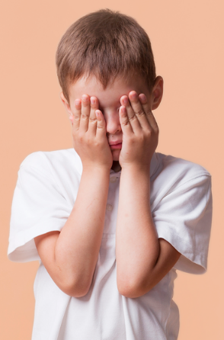
Helping Teachers and Parents Manage School Bullying
Erasmus+ Project „Consorțiu local pentru educație de calitate 2023-1-RO01-KA121-SCH-000118189”sub coordonarea Inspectoratului Școlar Județean Iași, România
04.03-08.03.2024, St. Julian’s, MALTA

Slide 2
Participanți:
Prof. Cosmina ROMAN
Școala Gimnazială Drăgușeni
Prof. Irina-Elena GORDUCALĂ
Școala Gimnazială „Ioanid Romanescu” Voinești
Inspectoratul Școlar Județean Iași, România
Prof. Mihăiță-Bogdan SANDU
Coordonatorul proiectului
Școala Gimnazială Bosia

Slide 3
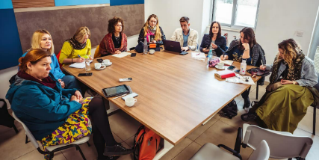
Ziua 1
Prezentările participanților.
Ce reprezintă conflictul? Aspecte definitorii legate de inteligența emoțională.

Slide 4
Tipuri de conflict:
Interpersonal:
Intergrup:
Conflict între două sau mai multe persoane
Intragrup:
Conflict în
cadrul
aceluiași
grup
Conflict între o persoană și grup
sau
între două grupuri

Slide 5
Conflict vs. Bullying
Conflictul
Bullyingul
-parte componentă a vieții noastre;
-poate fi intern sau îi poate implica pe cei din jur;
-implică o negociere din partea ambelor părți implicate ;
-soluționarea lui este posibilă datorită echilibrului puterii.
-nu este un conflict obișnuit;
-nu exista un echilibru al puterii;
-intenția generală este aceea de a face rău;
-acțiunile de bullying sunt repetitive, iar soluționarea lui este aproape imposibilă.

Slide 6
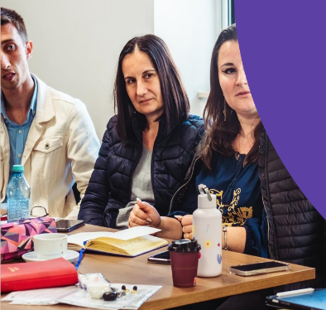
Ziua 2
Reguli de intervenție în situațiile conflictuale.
Terapie prin mindfulness și relaxare corporală

Slide 7
Confruntarea - faza în care tensiunea interacţiunii este crescută.
Creşterea -are loc atunci când părţile îşi intensifică acţiunile de urmărire a scopurilor lor
Debutul - faza în care un conflict iese din starea de latenţă şi devine manifest prin simple neînţelegeri.
Antrenarea în ultimele stagii ale conflictelor, părţile sunt deseori prinse în cursul acţiunii generând o continuare sau intensificare a conflictului, fără nici o şansă de retragere onorabilă sau sigură
Etapele conflictului
Descreşterea
- are loc atunci când părţile, uneori cu ajutorul unei terţe părţi intermediare, acţionează într-un mod prin care indică că au de gând să înceteze cu comportamentul advers, fie unilateral fie condiţionat.
Rezolvarea
- etapa în care părţile ajung să reducă, să rezolve sau să termine conflictul. Se obţine o situaţie de calm şi cooperare.

Slide 8
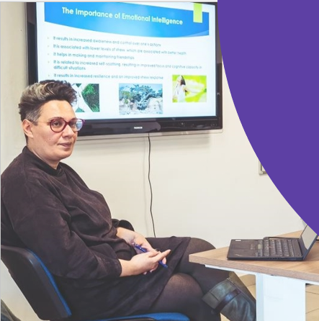
Ziua 3
Clase de elevi și particularități. Cooperarea

Slide 9
Mediul școlar
Clasa competitivă:
Clasa cooperativă:
Interacțiune permanentă
Comunicare efectivă
Atmosfera prietenoasă
Preocuparea pentru învățare omniprezentă
Predomină ordinea și disciplina
Interacțiune scăzută între elevi
Comunicare minimală,bazată pe amenințări
Atmosferă ostilă
O preocupare scăzută pentru învățare
Predomină individualismul
sdsds

Slide 10
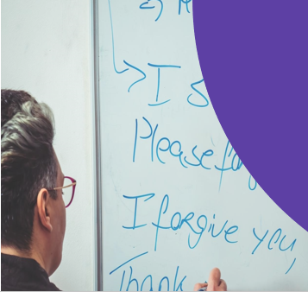
Ziua 4
„Spirala conflictuală” și interesele grupului de elevi

Slide 11
Resurse alternative în rezolvarea conflictelor școlare
Metoda Suportului de Grup
Metoda implicării părților
Colaborarea
Terapie intervențională prin gestionarea emoțională
Educarea părinților sau terapia de familie

Slide 12
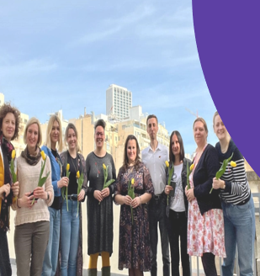
Ziua 5
Rezolvarea conflictului. Negocierea.
Concluzii

Slide 13
Etape în rezolvarea conflictului:
Definirea conflictului
Identificarea părților implicate
Analiza conflictului, faptelor, nevoilor, sentimentelor pozitive şi clarificarea sentimentelor negative
Participarea ambelor părţi în rezolvarea conflictului
Acordul prin negociere
Aplicarea planului de acțiune
Compararea rezultatului cu situația inițială

Slide 14
Resurse de aplicat în sala de clasă:
https://www.youtube.com/watch?v=t9Lo2fgxWHw&ab_channel=ThisPlace
https://www.youtube.com/watch?v=b0oZ5c1XjoY&ab_channel=KylantheWerewolf
StopBullying.gov
https://youtu.be/1wpz8m0BFM8
Centrul Național de Prevenire a Bullying-ului pacer
http://www.thetrevorproject.org/
http://www.unicf.org/
https://www.youtube.com/watch?v=7KU5u75J8VU&ab_channel=PracticalPsychology

Slide 15
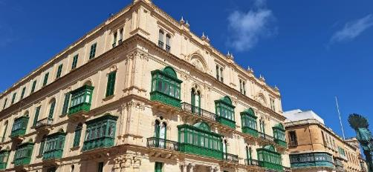
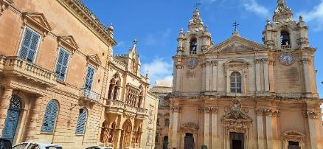
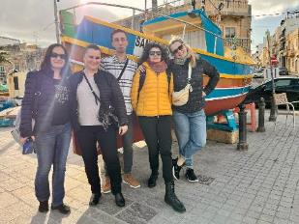
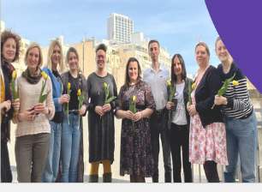
Activități culturale
Catedrala „Sf. Petru și Paul” - Mdina
Palazzo Ferreria, Valletta
Marsaxlokk

Slide 16
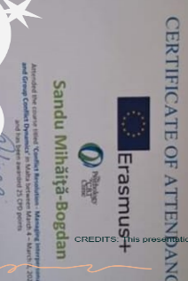
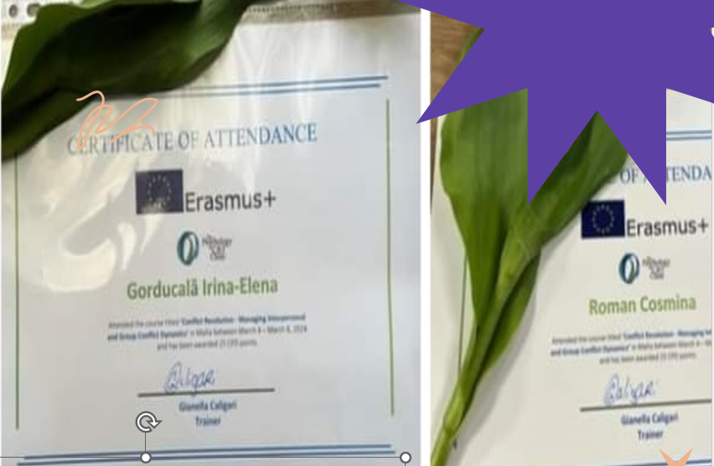
Mulțumim!

